Slide 1
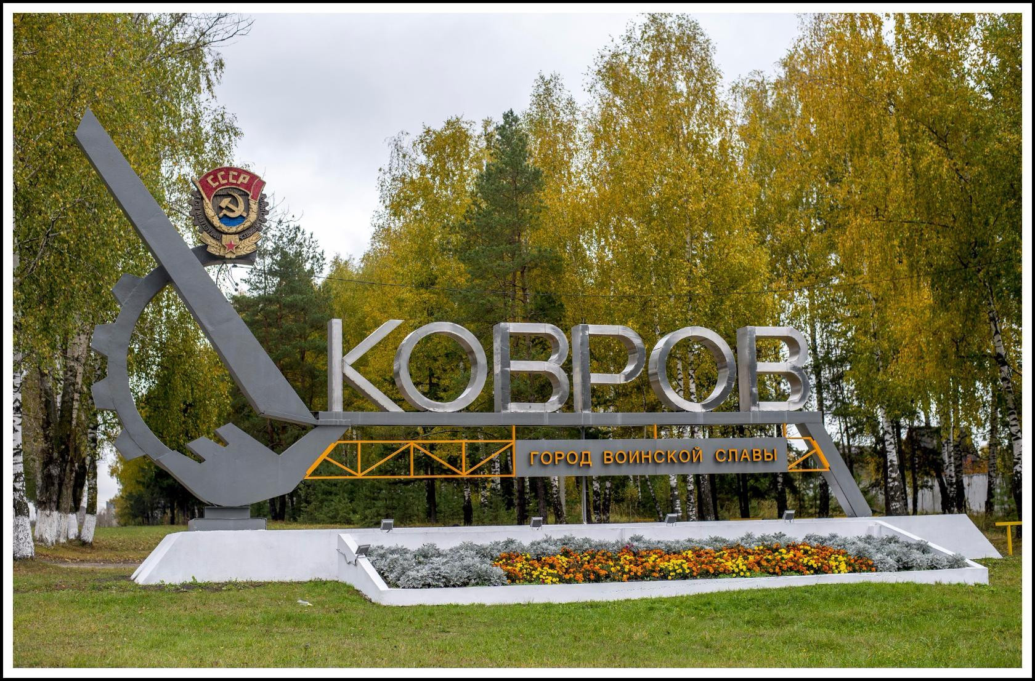
Ковров – город воинской славы
Разработала Яшнова М.И. учитель начальных классов
МБОУ СОШ №10 г. Коврова
2024

Slide 2
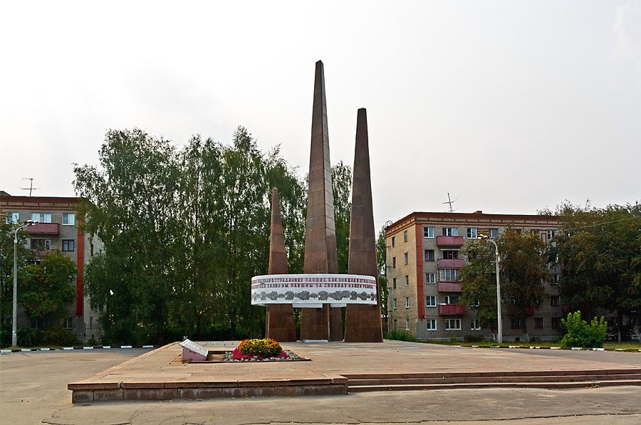
У Вечного огня
Стою у Вечного огня
С поникшей головою,
И слышу голос: «За меня
Живи ты, парень, вдвое.
Я пал в бою, чтоб мог ты жить
И щедро и богато.
И Родину свою любить,
Как я любил когда-то.
А, если статься и тебе
С врагом придётся драться,
То ты его вот так же бей,
Как я в свои семнадцать.
Будь среди дыма и огня
Его сильнее втрое,
И, если надо, как и я.
Пожертвуй сам собою».

Slide 3
Из ушедших на фронт ковровчан в годы Великой Отечественной войны награждено различными орденами и медалями 3909 человек.
15 наших земляков стали
Героями Советского Союза.
Вот их имена:
Генералов Алексей Петрович
Заевский Виктор Антонович
Кабанов Василий Григорьевич
Коньков Федор Герасимович
Лопатин Алексей Васильевич
Мартынов Алексей Петрович
Маштаков Павел Семенович
Носов Иван Степанович
Першутов Иван Васильевич
Прованов Григорий Васильевич
Пряхин Иван Савельевич
Ранжев Павел Константинович
Седов Леонид Сергеевич
Ястребцев Виктор Иванович
Бурматов Владимир Александрович

Slide 4
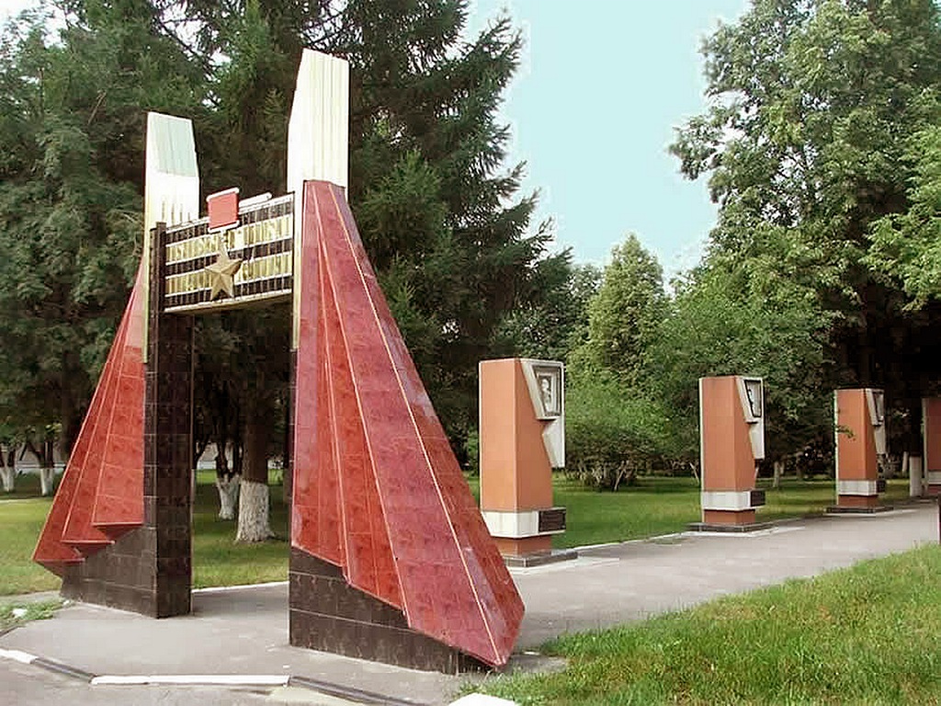
Аллея Героев

Slide 5
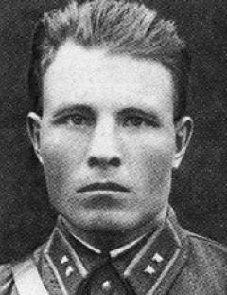
Лопатин
Алексей
Васильевич
Великая Отечественная война застала лейтенанта Лопатина в должности начальника пограничной заставы. Его пограничники вступили в неравный бой с немецкими фашистами рано утром 22 июня 1941 года. Используя прочные оборонительные сооружения, выгодные условия местности, бойцы оказали упорное сопротивление врагу. Когда все кругом было разрушено артиллерией и минометами противника, пограничники перешли в подвальное помещение одного из зданий заставы и продолжали сдерживать наседавшего врага.

Slide 6
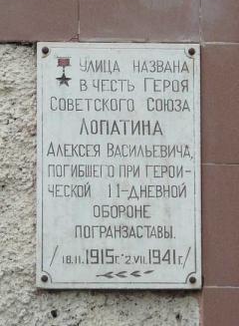
Лейтенант Лопатин лично руководил боем, умело организовывал круговую оборону, тактически грамотно использовал имеющиеся в его распоряжении силы и огневые средства.
Когда боеприпасы были уже на исходе, Лопатин приказал тяжелораненых пограничников, а также женщин и детей, находившихся на заставе, вывести из окружения, а сам с несколькими бойцами остался на заставе. 30 июня на заставе остались в живых только десять пограничников. 1 июля противник устроил подкоп и подорвал здание. При взрыве погибли все защитники заставы. Оборона заставы продолжалась 11 дней.

Slide 7
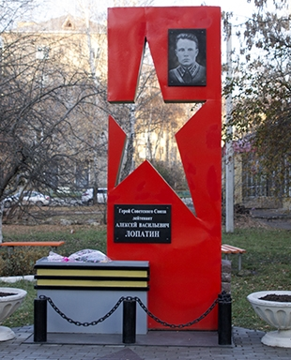
Звание Героя Советского Союза Лопатину Алексею Васильевичу присвоено посмертно 18 декабря 1957 года.
Имя героя было присвоено пограничной заставе, вставшей на охрану границы в районе, где сражались и погибли воины
13-ой заставы.
Имя отважного пограничника носит одна из улиц Коврова, на ней установлен обелиск.
Имя А.В. Лопатина присвоено профессионально-техническому училищу, в котором он учился.

Slide 8
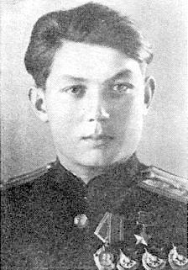
Бурматов Владимир Александрович
Родился 15 июля 1921 года в городе Ковров, ныне Владимирской области, в семье рабочего. Окончил 10 классов. Работал сменным диспетчером на заводе. С 1940 года служил в Военно - Морском Флоте.
С началом Великой Отечественной войны краснофлотец В. А. Бурматов в действующей армии. В 1942 году окончил лётную школу в Саранске. Воевал на Балтийском и Северном флотах. Дважды ранен.

Slide 9
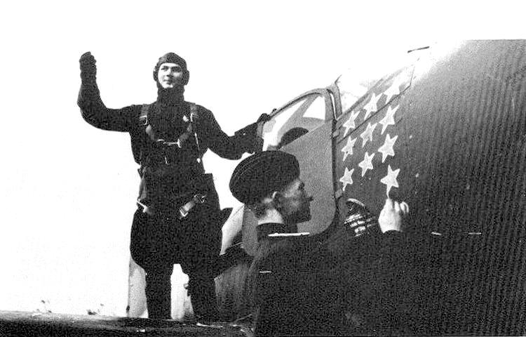
До весны 1944 года штурман 255-го истребительного авиационного полка старший лейтенант В. А. Бурматов произвёл 191 боевой вылет, в 43 воздушных боях лично сбил 12 самолётов противника и 1 в группе.
31 мая 1944 года за мужество и воинскую доблесть, проявленные в боях с врагами, удостоен звания Героя Советского Союза.

Slide 10
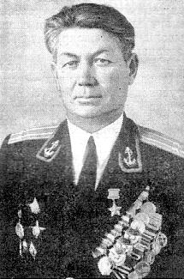
В 1945 году окончил Высшие офицерские курсы ВВС ВМФ, в 1952 году Военно-воздушную академию. С 1957 года полковник В. А. Бурматов - в запасе. Работал инженером-технологом на заводе им. Дегтярёва в городе Ковров Владимирской области. Умер 27 октября 1986 года.
Награждён орденами: Ленина, Красного Знамени (трижды), Отечественной войны 1-й степени, Красной Звезды (дважды), медалями "За боевые заслуги", "За оборону Ленинграда", "За оборону Советского Заполярья".
Имя Бурматова В.А. носят одна из улиц в Коврове и школа №10.

Slide 11
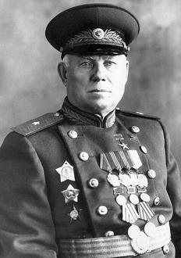
Василий Алексеевич Дегтярёв
21.12.1879 – 16.01.1949 конструктор стрелкового оружия
В рекордно короткие сроки было разработано и 29 августа 1941 года принято на вооружение 14,5-мм однозарядное противотанковое ружье Дегтярёва. В 1944 году приняты на вооружение и поставлены на производство модернизированные ручной и танковый пулеметы. В конце войны и первые послевоенные годы были разработаны и приняты на вооружение ручной пулемет Дегтярева РПД-44 и ротный пулемет РП-46, в которых удалось отказаться от достаточно сложных и утяжелявших оружие дисковых магазинов и перейти на ленточное питание.
Оружие, созданное Дегтярёвым, сыграло исключительную роль в укреплении оборонной мощи Советских Вооруженных Сил.

Slide 12
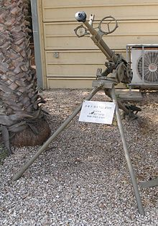
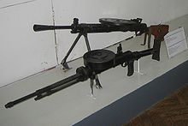
Пулеметы ДП и ДТ
Крупнокалиберный пулемёт ДШКМ (СССР)

Slide 13
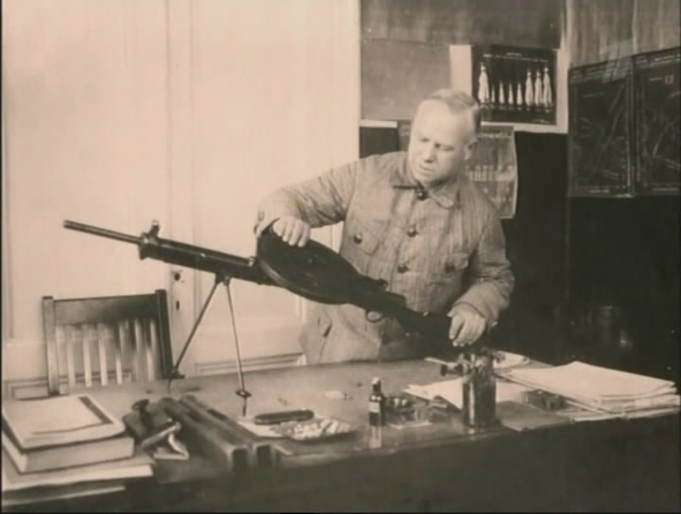
Василий Алексеевич Дегтярёв

Slide 14
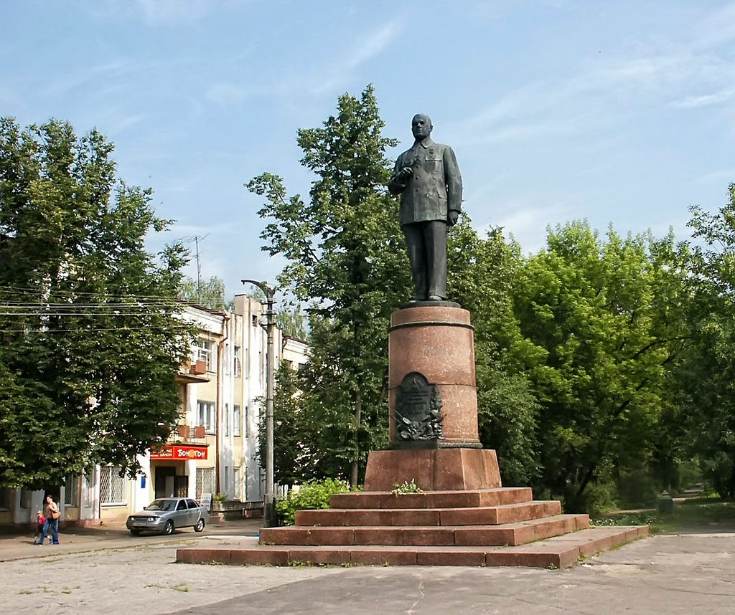
Памятник конструктору оружия
В.А. Дегтярёву

Slide 15
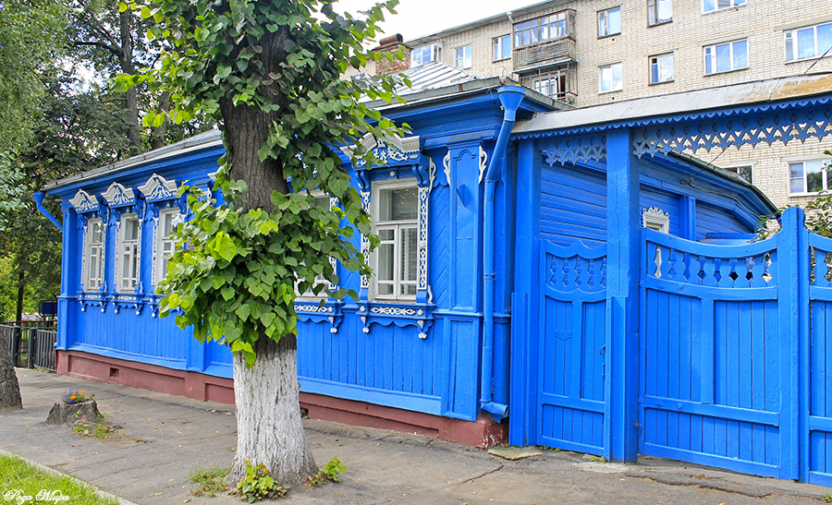
Мемориальный Дом-музей В.А. Дегтярева.. ул. Дегтярева, д. 6а

Slide 16
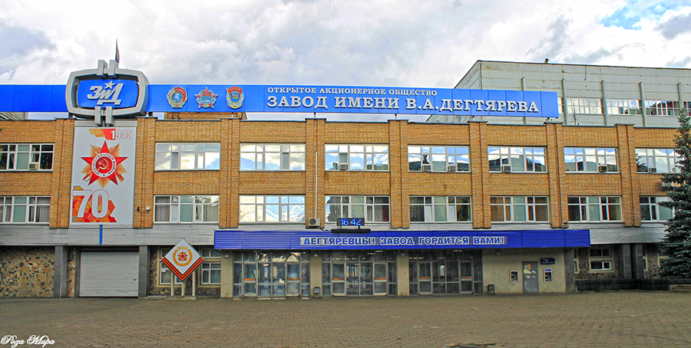
Завод имени В.А. Дегтярева

Slide 17
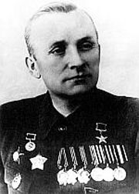
Шпагин Георгий Семёнович
29.04.1897 - 06.02.1952 конструктор стрелкового вооружения
В 1939-1940 годах Шпагин создал новый пистолет-пулемёт ППШ-41, прославивший имя своего создателя и ставший основным ручным автоматическим оружием Красной Армии в годы Великой Отечественной войны.
Продолжал Г.С. Шпагин и конструкторскую работу. Им были созданы: 26-миллиметровый сигнальный (осветительный) пистолет Шпагина ОПШ-1, принятый на вооружение в 1943 году, его существенно модернизированный вариант СПШ-2 (1943 год); авиационная 40-миллиметровая ракетница (1944 год).

Slide 18
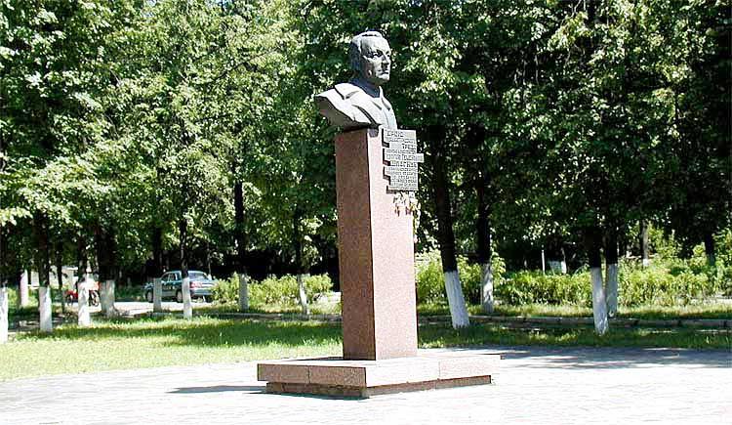
Памятник конструктору оружия Шпагину Г. С.

Slide 19
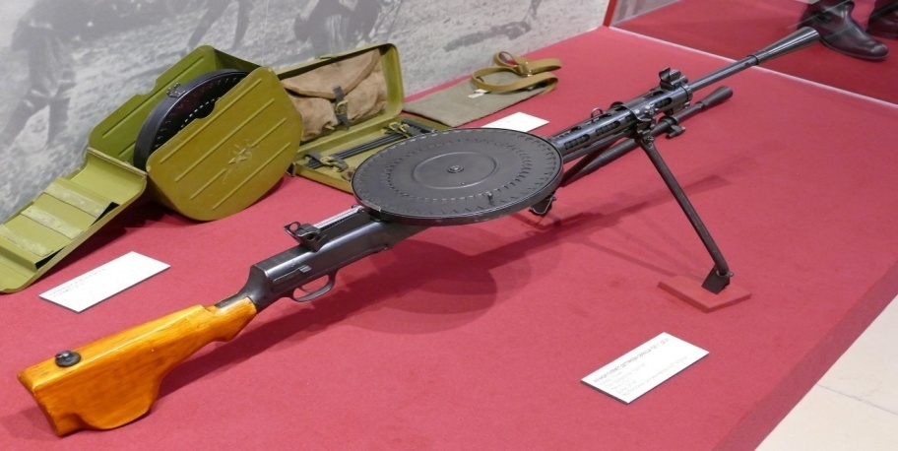
Подвигу ковровчан на фронте равен подвиг их земляков в тылу. Настоящей кузницей оружия для советской армии стал Ковров в годы Великой Отечественной войны. За время войны завод № 2 им. Киркижа выпустил и отправил в действующую армию 1 202408 единиц различного вооружения, в том числе: пулеметов Дегтярева ДП калибра 7,62 мм – 809 823 ед.;

Slide 20
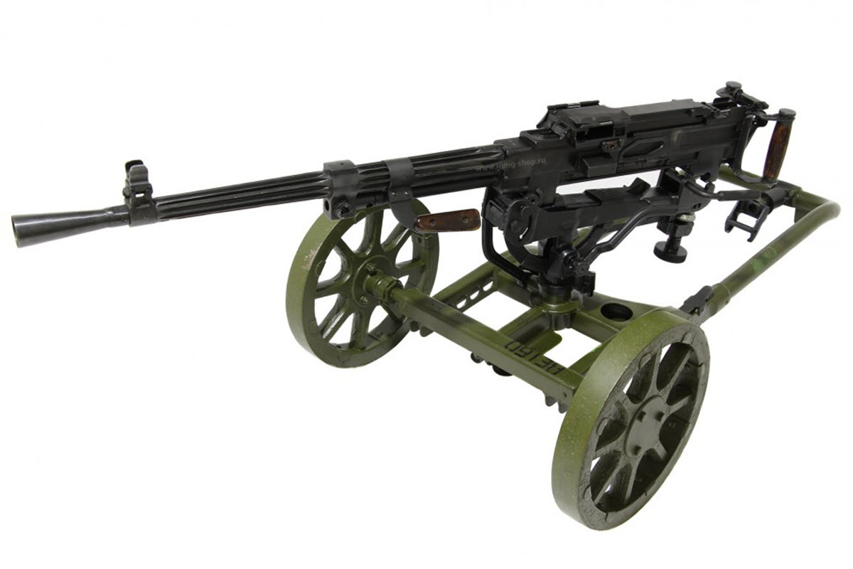
пулеметов Горюнова СГ калибра 7,62 мм – 28 882 ед.;

Slide 21
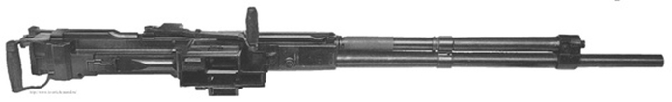
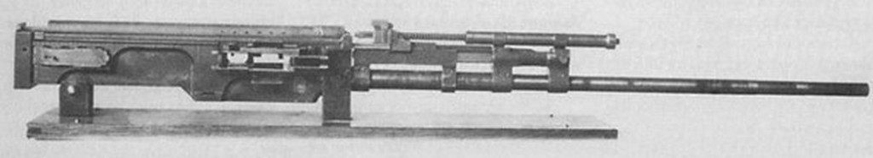
авиационных пулеметов Березина калибра 12,7 мм – 6 381 ед.;
  авиационных пушек ВЯ калибра 23 мм – 21 920 ед.;

Slide 22
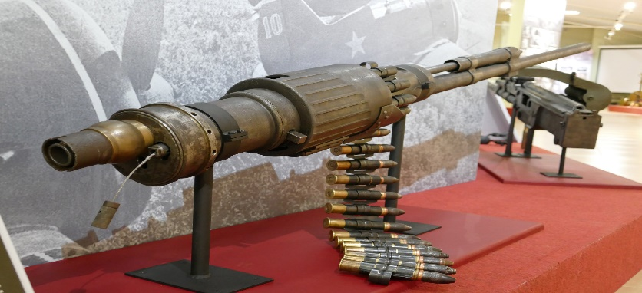
авиационных пушек ШВАК калибра 20 мм – 86 344 ед.;

Slide 23
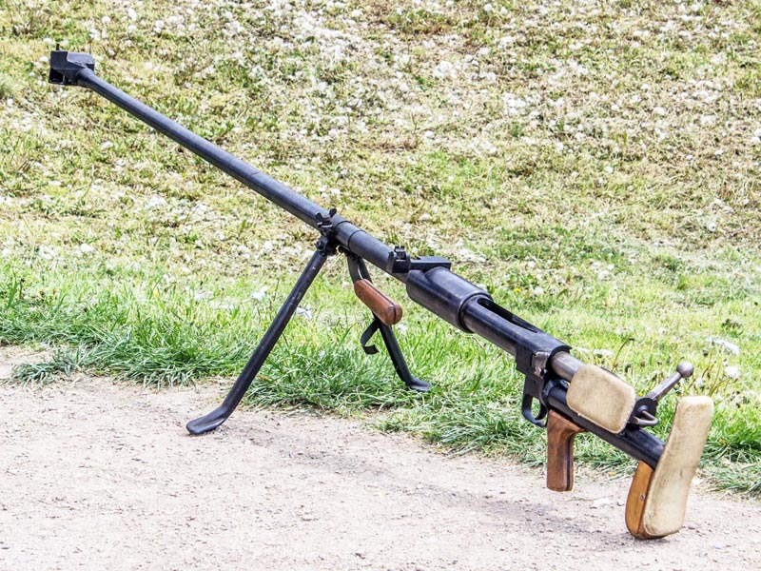
противотанковых ружей Дегтярева – 239 378 ед.

Slide 24
За годы войны завод увеличил выпуск оборонной продукции в 13,5 раз, освоил 9 новых образцов оружия, коллективу завода 15 раз вручалось переходящее Красное Знамя ЦК ВКП/б/ и ГКО, а в 1946 году оно было передано ему на вечное хранение.
«За успешное выполнение заданий правительства по производству и освоению новых видов вооружения» 18 января 1942 г. Ковровский завод № 2 Народного комиссариата вооружения СССР был награжден орденом Трудового Красного Знамени, а 16 сентября 1945 года Указом Президиума Верховного Совета СССР завод награжден Орденом Ленина.

Slide 25
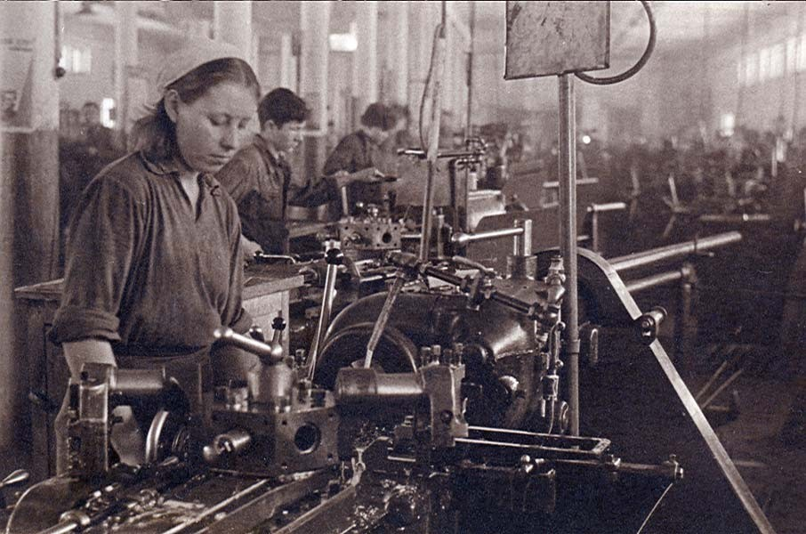
Труженики тыла ковали Победу на заводах и фабриках Коврова

Slide 26
Перестройка промышленности на военный лад требовала преодоления серьезных трудностей. Нужно было в короткий срок переоборудовать фабрики и заводы на выпуск военной продукции, разработать новые технологические процессы и внедрить их в производство, обучить сотни рабочих, только что пришедших на производство.
Огромную роль в решении проблемы кадров в годы войны сыграло патриотическое движение женщин и молодежи.

Slide 27
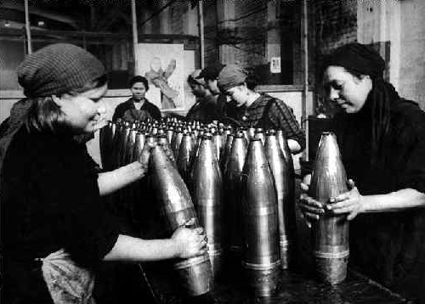
Женщины справлялись с работой сталеваров, обрубщиков литья, кочегаров сушильных печей, сварщиков и другими профессиями, считавшимися всегда мужскими.

Slide 28
С первых же дней войны начался трудовой подъем, широко развернулось социалистическое соревнование. Передовые рабочие брали на себя обязательства работать за двоих – за себя и за товарища, ушедшего на фронт. Так возникло движение двухсотников, выполнявших план на 200 и более процентов. Токарь Тулуков с завода им. Киркижа за 22 дня июля 1941 г. выполнил задание пяти месяцев.

Slide 29
На предприятиях города была проведена большая работа по перестройке промышленности на военный лад. Так, Ковровский экскаваторный завод за годы войны изготовил: 10 тысяч комплектов колес для танка "Т-34", 25 тысяч корпусов снарядов для боевых машин реактивной артиллерии, знаменитых "Катюш", 40 тысяч корпусов для стокилограммовых авиабомб "ФАВ-100", 2,5 миллиона корпусов 82-миллиметровых мин. Прядильно-ткацкая фабрика им. Абельмана дала стране 66 миллионов метров ткани, из которой пошито более 20 миллионов комплектов различного обмундирования.

Slide 30
Трудящиеся Коврова всем, чем могли, помогали фронту, отдавали свои личные сбережения, организовывали воскресники, собирали для бойцов теплые вещи, отчисляли заработки в фонд обороны. Всего за годы войны жители г. Коврова передали в фонд обороны более 126 миллионов рублей.
Большой вклад внес город Ковров в оказание медицинской помощи раненым бойцам и офицерам нашей армии.
Всего в годы Великой Отечественной войны в Коврове и районе работало шесть эвакогоспиталей (в школах №1,6,7, 14; в 1-ой горбольнице и доме отдыха им. Абельмана).

Slide 31
В историю Великой Отечественной войны золотыми буквами вписаны имена ковровских конструкторов стрелкового автоматического оружия: Героев Социалистического Труда - В.А. Дегтярева, Г.С. Шпагина, С.Г. Симонова; конструкторов С.В. Владимирова, П.М. и М.М. Горюновых; директора завода им. Киркижа с 1941 по 1947 гг. В.И. Фомина, удостоенного звания Героя Социалистического Труда в 1945 году.

Slide 32
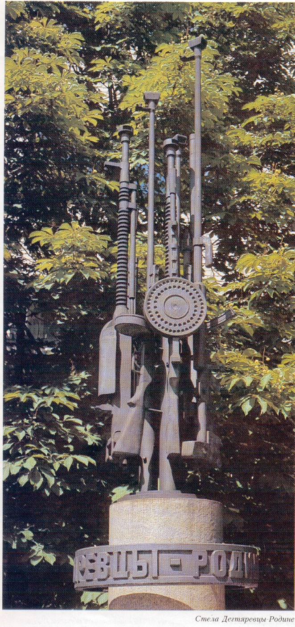
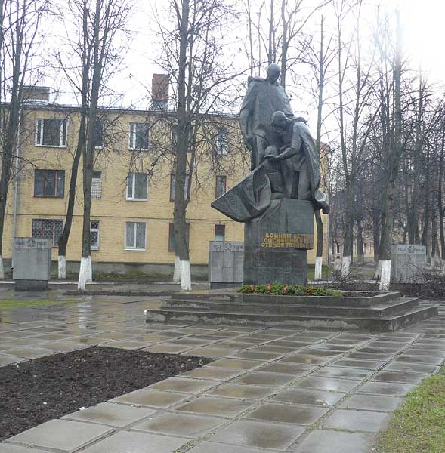
Памятники дегтярёвцам

Slide 33
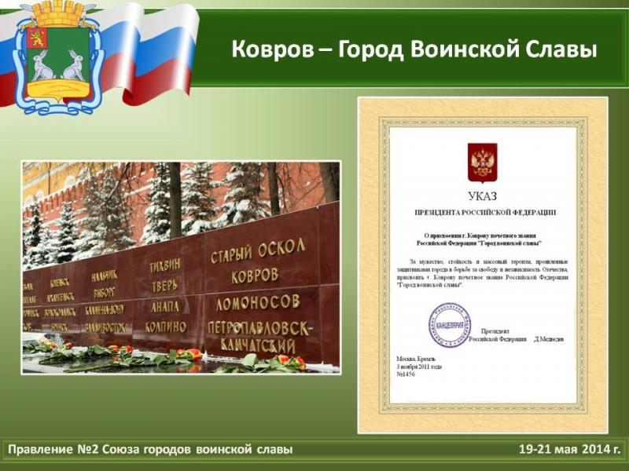

Slide 34
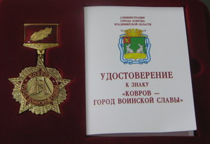

Slide 35
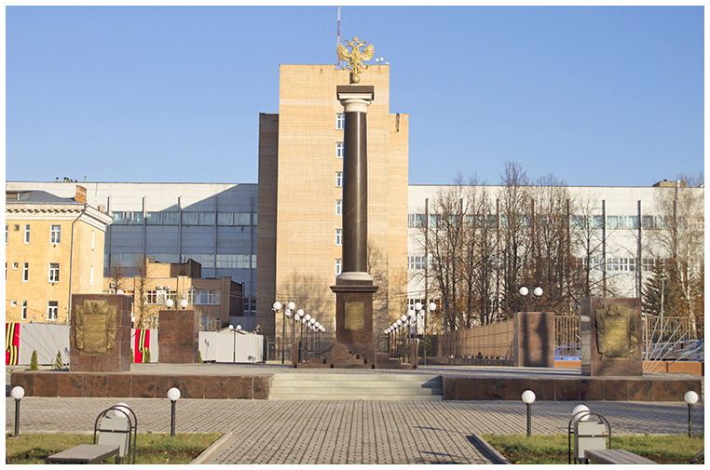
Стела «Город Ковров — город воинской славы» установлена 8 мая 2014 года на площади Воинской славы перед заводом имени Дегтярева.

Slide 36

Мы гордимся подвигами ковровчан в годы Великой Отечественной войны

Slide 37
Используемые ресурсы
http://lubovbezusl.ru/publ/istorija/kovrov/a/64-1-0-3114
http://foto-planeta.com/photo/333366.html
http://www.kovrov.ru/gallery/details.php?image_id=479
http://www.warheroes.ru/hero/hero.asp?id=10027
http://ru.wikipedia.org/wiki/%C3%E5%ED%E5%F0%E0%EB%EE%E2,
http://www.peoples.ru/military/aviation/vladimir_burmatov/
http://foto-planeta.com/np/4106/kovrov.html
http://az-libr.ru/index.shtml?Persons&F5G/6d2c1f3e/index

